Slide 1




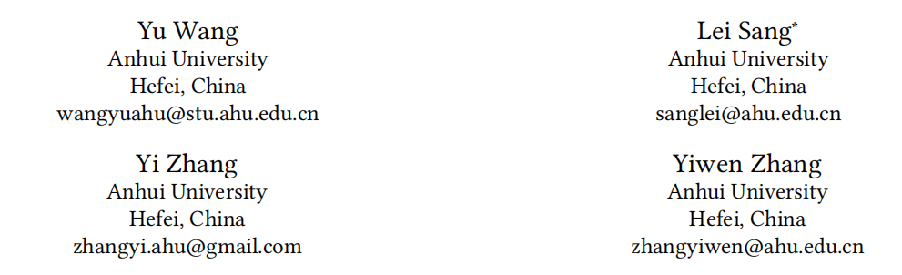





ATAI
Advanced Technique of Artificial Intelligence
ATAI
ChongqingUniversity _{AdvancedTechniqueof}
of Technology Artificial Intelligence
Chongqing University of Technology
Chongqing University ^{ATAI}
_{of Technology} Advanced Techniqueof
Artificial Intelligence
Chongqing University of Technology
Chongqing University of Technology
Intent Representation Learning with Large Language Model for Recommendation
Code: https://github.com/wangyu0627/IRLLRec
—— SIGIR ’25
Reported by Hao Liu
1
Notes:
利用大语言模型弥补知识感知推荐中的用户侧知识差距

Slide 2
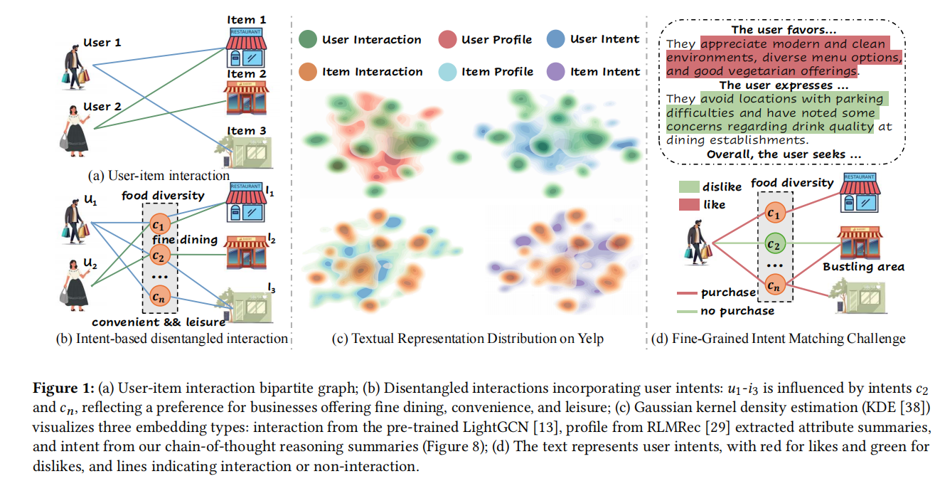
ATAI
Advanced Technique of
Artificial Intelligence
ATAI
ChongqingUniversity _{AdvancedTechniqueof}
of Technology Artificial Intelligence
Chongqing University of Technology
Motivation
Existing frameworks often overlook textual information (e.g., user reviews, item descriptions), which is crucial for alleviating the sparsity of interaction intents.
i) How to align multimodal intents and effectively miti-gate noise issues; ii) How to extract and match latent key intents across modalities.
Notes:
用户侧知识缺失问题
传统推荐系统依赖物品侧知识图谱（KG）提升效果，但用户侧特征（如年龄、性别）存在粒度粗糙和兴趣隐含的问题，导致数据稀疏性和冷启动难题。
现有方法仅利用物品侧 KG 构建协作知识图（CKG），忽略用户侧结构化知识的融合。
LLM 的潜力与挑战
LLM 可通过用户历史行为推断兴趣知识（如根据交互物品生成 “哲学、历史小说” 等标签），但存在两大问题：
噪声干扰：LLM 可能生成无关或虚假信息（如 “幻觉” 问题）。
跨域知识迁移：需将 LLM 生成的自然语言知识转化为图结构，并与推荐模型有效融合。
本文提出了一种利用大型语言模型（LLMs）构建用户侧知识图谱（CIKG）的方法，以解决推荐系统中缺少用户侧结构性知识的问题。该方法通过分析用户的历史行为，运用LLMs生成和结构化用户的兴趣信息，并将其整合进一个协同兴趣知识图谱中，从而丰富了推荐系统的辅助信息来源。为了有效利用LLMs生成的内容并减少噪声干扰，文中还设计了一个包括用户兴趣重建模块和跨域对比学习模块的推荐框架。
图1：从传统方法到协同兴趣知识图谱进展的示意。
(a) 协作图（Collaborative Graph）
描述：该图展示了早期推荐系统使用的传统协作图。
组成部分：
用户：用圆圈（u1, u2, u3 等）表示，每个圆圈代表一个不同的用户。
物品：用圆圈（i1, i2, i3 等）表示，每个圆圈代表一个物品，用户与物品之间有交互。
连接：用户和物品通过交互关系连接（例如，u1 与 i1 发生了交互）。
解释：这是最简单的协作过滤方法，推荐基于用户与物品的交互数据，未包含任何关于用户或物品的外部知识。
(b) 协作知识图（Collaborative Knowledge Graph, CKG）
描述：该图展示了推荐系统中引入协作知识图的进步，其中结合了物品侧的知识（如物品类别、属性等）。
组成部分：
用户：用户仍然用圆圈表示。
物品：物品现在与表示物品属性的实体（如 e1, e2, e3）连接。
实体：实体表示与物品相关的属性或类别（如电影的类型、书籍的作者等）。
连接：用户与物品之间仍然有交互连接，但物品现在也与其相关的实体连接。
解释：协作知识图通过增加物品侧的知识，改进了传统的协作图，使推荐系统不仅基于用户与物品的交互，还利用物品的附加信息。然而，这种方法仍然没有引入用户侧的结构化知识。
(c) 协作兴趣知识图（Collaborative Interest Knowledge Graph, CIKG）（我们的方法）
描述：这是本文提出的方法，将用户侧知识整合到协作知识图中，形成了协作兴趣知识图（CIKG）。
组成部分：
用户：用户用圆圈表示，目标用户（u1）被突出显示为红色。
物品：物品依然与用户和实体连接。
兴趣：图中引入了新的节点表示 兴趣（如 j1, j2, j3），这些节点用不同颜色的圆圈表示，代表从用户行为中推断出的兴趣（例如“哲学书籍”或“历史小说”）。
连接：u1 现在与这些推断出的兴趣连接，并且用户之间（如 u1 和 u2）也基于共同兴趣建立了新的连接。
解释：这是一个更先进的模型，通过引入用户侧的知识，特别是推断出来的用户兴趣，来完善推荐系统。该方法结合了用户行为和物品侧信息，能够提供更精确和个性化的推荐。图中的绿色圆圈表示通过用户侧的高阶知识发现的重要用户和物品，而这些信息在传统方法中往往被忽视。
总结：
(a) 是最基础的协作过滤方法，没有外部知识的加入。
(b) 在此基础上加入了物品侧的知识，增强了推荐效果。
(c) 进一步改进，通过整合推断出的用户侧兴趣，形成了协作兴趣知识图，使得推荐系统更加全面和个性化。

Slide 3
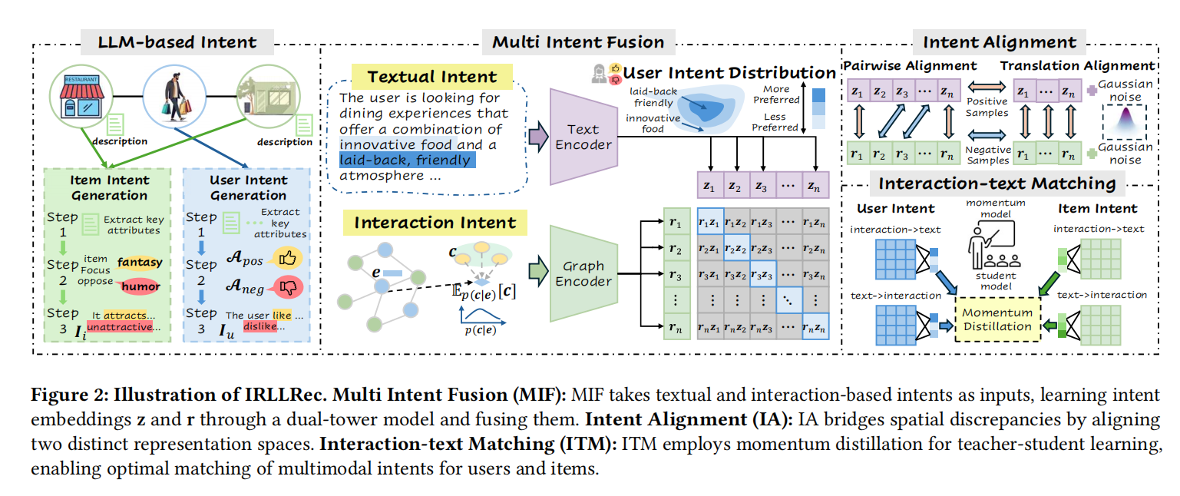
ATAI
Advanced Technique of
Artificial Intelligence
ATAI
ChongqingUniversity _{AdvancedTechniqueof}
of Technology Artificial Intelligence
Chongqing University of Technology
Overview
Notes:
图2：本方法整体架构。左半部分展示基于大语言模型的用户端知识构建，右半部分呈现基于CIKG的推荐系统。

Slide 4
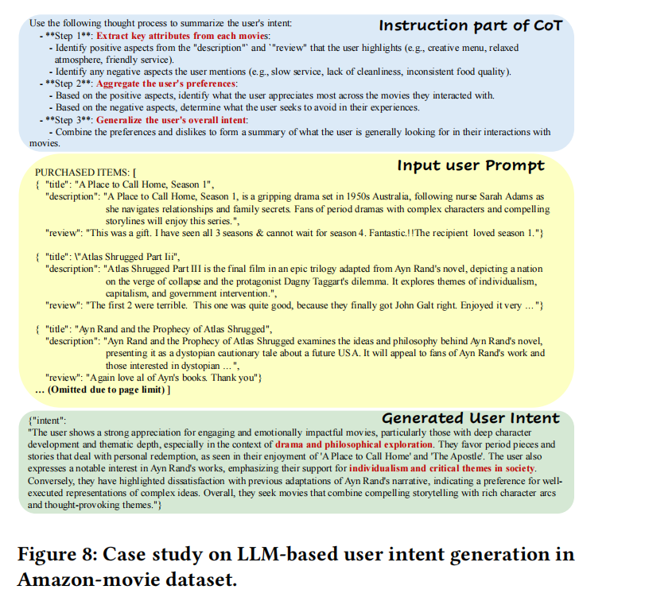
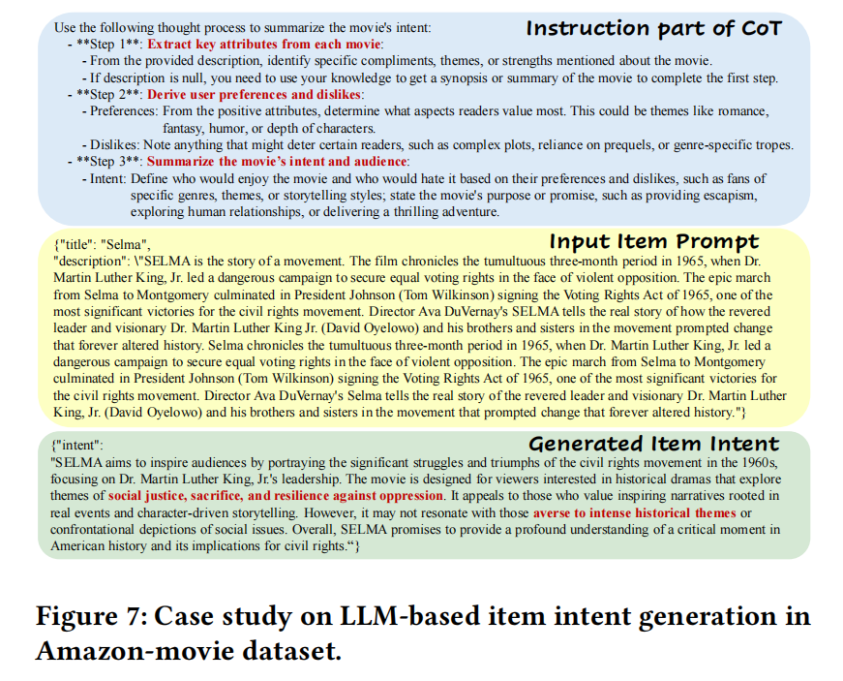
ATAI
Advanced Technique of
Artificial Intelligence
ATAI
ChongqingUniversity _{AdvancedTechniqueof}
of Technology Artificial Intelligence
Chongqing University of Technology
Method
Notes:
LLM-based CIKG 构建部分（基于大语言模型的用户侧知识图谱（CIKG）构建)
一、核心目标与流程概述
该部分旨在通过大语言模型（LLM）生成用户侧兴趣知识，并将其结构化后与物品侧知识、用户 - 物品交互数据融合，构建协作兴趣知识图（CIKG），为推荐系统提供更全面的用户 - 兴趣 - 物品关联信息。具体包含两大核心步骤：LLM 驱动的用户兴趣推理和用户兴趣知识结构化。
二、LLM-based 用户兴趣推理
用户兴趣建模的重要性
传统推荐系统隐式表示用户兴趣（如密集向量），但兴趣的抽象性和复杂性导致模型难以充分利用其信息。
LLM 具备理解用户行为的能力，可显式推断用户兴趣，弥补传统方法的不足。
具体方法
提示词设计：基于数据集的用户行为（如交互物品列表）设计提示词，引导 LLM 生成用户兴趣的自然语言描述。例如，输入用户喜欢的书籍列表，LLM 输出 “哲学、历史小说、心理学” 等兴趣标签。
形式化定义：
\mathbb{A} = \{\mathbb{A}_1, \mathbb{A}_2, \ldots, \mathbb{A}_{|\mathcal{U}|}\}, \quad \mathbb{A}_u = \text{LLM}(\mathbb{P}_u, \mathcal{E}_u^+),
其中：
\mathbb{P}_u为用户u的文本提示词；
\mathcal{E}_u^+为用户u的历史交互物品集合；
\mathbb{A}_u为 LLM 生成的用户兴趣文本信息。
优势：无需依赖传统用户元特征（如年龄、性别），直接通过交互物品的相关性总结高层抽象兴趣，更贴近用户真实偏好。
三、用户兴趣知识结构化
结构化的两大目标
向量空间一致性：避免 LLM 生成的语义信号与协作信号（如用户 - 物品交互）直接融合时的 “失配” 问题（如语义向量与交互矩阵维度不一致）。
捕捉高阶关系：显式建模用户兴趣的结构化信息（如兴趣 - 用户关联图），便于挖掘具有共同兴趣的用户间的高阶协作关系（如用户 A 和用户 B 均对 “哲学” 感兴趣，可推断其潜在相似性）。
技术实现步骤
文本聚类： 使用 TF-IDF 或深层句子嵌入（如 BERT）等方法，对 LLM 生成的兴趣文本进行聚类，合并语义相似的兴趣（如将 “科幻小说” 和 “科幻电影” 合并为 “科幻”），解决 LLM 输出的随机性导致的同一兴趣不同表述问题（如 “AI” 与 “人工智能”）。
构建用户兴趣知识图G_J：
\mathcal{J} = \{j_1, j_2, \ldots, j_\kappa\} = f_C(\mathbb{A}, \kappa), \quad \mathcal{G}_J = (\mathcal{V}_J, \mathcal{E}_J), \quad \mathcal{V}_J = \mathcal{U} \cup \mathcal{J},
其中：
f_C(\cdot)为文本聚类函数，\kappa为聚类数（超参数）；
\mathcal{J}为聚类后的兴趣节点集合；
边(u, j) \in \mathcal{E}_J表示用户u拥有兴趣j。
协作兴趣知识图（CIKG）的融合
统一图结构：将用户 - 物品交互图G_R、物品知识图G_K和用户兴趣图G_J融合为 CIKG，形成包含三类三元组的统一图：
用户 - 交互 - 物品：(u, \text{Interact}, i)
用户 - 拥有 - 兴趣：(u, \text{Has Interest}, j)
物品 - 实体 - 关系：(h, r, t)（来自G_K）
形式化定义：
G = \{(h, r, t) \mid h, t \in V = (\mathcal{U} \cup V_E \cup \mathcal{J}), r \in R' \}, \quad R' = R \cup \{\text{Interact}, \text{Has Interest}\},
其中：
V_E为物品知识图中的实体集合；
R为物品知识图的关系集合，新增 “Interact” 和 “Has Interest” 两类关系。
嵌入表示： 初始嵌入矩阵Z \in \mathbb{R}^{|V| \times D}为图中所有节点（用户、物品、兴趣、实体）的低维向量表示，D为嵌入维度，用于后续 GNN 模型的特征传播。

Slide 5
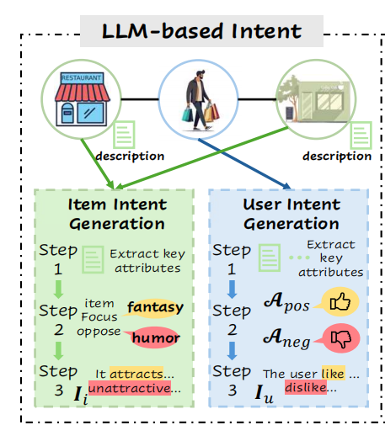

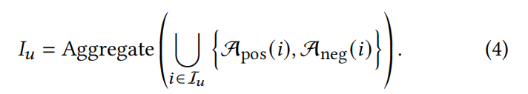


ATAI
Advanced Technique of
Artificial Intelligence
ATAI
ChongqingUniversity _{AdvancedTechniqueof}
of Technology Artificial Intelligence
Chongqing University of Technology
Method
Notes:
LLM-based CIKG 构建部分（基于大语言模型的用户侧知识图谱（CIKG）构建)
一、核心目标与流程概述
该部分旨在通过大语言模型（LLM）生成用户侧兴趣知识，并将其结构化后与物品侧知识、用户 - 物品交互数据融合，构建协作兴趣知识图（CIKG），为推荐系统提供更全面的用户 - 兴趣 - 物品关联信息。具体包含两大核心步骤：LLM 驱动的用户兴趣推理和用户兴趣知识结构化。
二、LLM-based 用户兴趣推理
用户兴趣建模的重要性
传统推荐系统隐式表示用户兴趣（如密集向量），但兴趣的抽象性和复杂性导致模型难以充分利用其信息。
LLM 具备理解用户行为的能力，可显式推断用户兴趣，弥补传统方法的不足。
具体方法
提示词设计：基于数据集的用户行为（如交互物品列表）设计提示词，引导 LLM 生成用户兴趣的自然语言描述。例如，输入用户喜欢的书籍列表，LLM 输出 “哲学、历史小说、心理学” 等兴趣标签。
形式化定义：
\mathbb{A} = \{\mathbb{A}_1, \mathbb{A}_2, \ldots, \mathbb{A}_{|\mathcal{U}|}\}, \quad \mathbb{A}_u = \text{LLM}(\mathbb{P}_u, \mathcal{E}_u^+),
其中：
\mathbb{P}_u为用户u的文本提示词；
\mathcal{E}_u^+为用户u的历史交互物品集合；
\mathbb{A}_u为 LLM 生成的用户兴趣文本信息。
优势：无需依赖传统用户元特征（如年龄、性别），直接通过交互物品的相关性总结高层抽象兴趣，更贴近用户真实偏好。
三、用户兴趣知识结构化
结构化的两大目标
向量空间一致性：避免 LLM 生成的语义信号与协作信号（如用户 - 物品交互）直接融合时的 “失配” 问题（如语义向量与交互矩阵维度不一致）。
捕捉高阶关系：显式建模用户兴趣的结构化信息（如兴趣 - 用户关联图），便于挖掘具有共同兴趣的用户间的高阶协作关系（如用户 A 和用户 B 均对 “哲学” 感兴趣，可推断其潜在相似性）。
技术实现步骤
文本聚类： 使用 TF-IDF 或深层句子嵌入（如 BERT）等方法，对 LLM 生成的兴趣文本进行聚类，合并语义相似的兴趣（如将 “科幻小说” 和 “科幻电影” 合并为 “科幻”），解决 LLM 输出的随机性导致的同一兴趣不同表述问题（如 “AI” 与 “人工智能”）。
构建用户兴趣知识图G_J：
\mathcal{J} = \{j_1, j_2, \ldots, j_\kappa\} = f_C(\mathbb{A}, \kappa), \quad \mathcal{G}_J = (\mathcal{V}_J, \mathcal{E}_J), \quad \mathcal{V}_J = \mathcal{U} \cup \mathcal{J},
其中：
f_C(\cdot)为文本聚类函数，\kappa为聚类数（超参数）；
\mathcal{J}为聚类后的兴趣节点集合；
边(u, j) \in \mathcal{E}_J表示用户u拥有兴趣j。
协作兴趣知识图（CIKG）的融合
统一图结构：将用户 - 物品交互图G_R、物品知识图G_K和用户兴趣图G_J融合为 CIKG，形成包含三类三元组的统一图：
用户 - 交互 - 物品：(u, \text{Interact}, i)
用户 - 拥有 - 兴趣：(u, \text{Has Interest}, j)
物品 - 实体 - 关系：(h, r, t)（来自G_K）
形式化定义：
G = \{(h, r, t) \mid h, t \in V = (\mathcal{U} \cup V_E \cup \mathcal{J}), r \in R' \}, \quad R' = R \cup \{\text{Interact}, \text{Has Interest}\},
其中：
V_E为物品知识图中的实体集合；
R为物品知识图的关系集合，新增 “Interact” 和 “Has Interest” 两类关系。
嵌入表示： 初始嵌入矩阵Z \in \mathbb{R}^{|V| \times D}为图中所有节点（用户、物品、兴趣、实体）的低维向量表示，D为嵌入维度，用于后续 GNN 模型的特征传播。

Slide 6
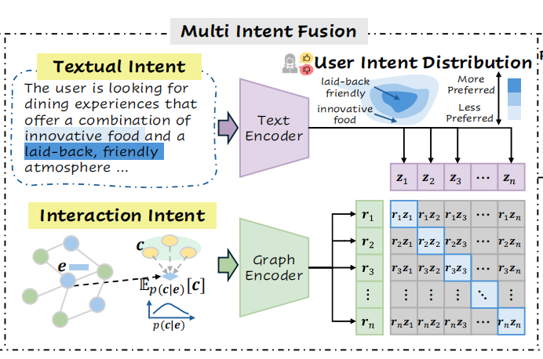

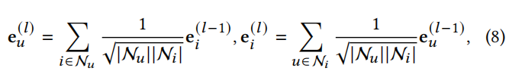
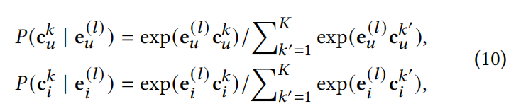
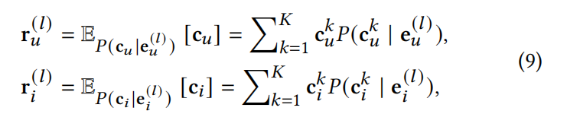
ATAI
Advanced Technique of
Artificial Intelligence
ATAI
ChongqingUniversity _{AdvancedTechniqueof}
of Technology Artificial Intelligence
Chongqing University of Technology
Method
Notes:
CIKG-based Recommendation 部分
一、模块概述
CIKG-based Recommendation 是 CIKGRec 框架的核心推荐阶段，旨在利用构建好的协作兴趣知识图（CIKG）进行高效推荐。该部分包含三个关键模块：用户兴趣重建模块（User Interest Reconstruction）、跨域对比学习模块（Cross-domain Contrastive Learning）和模型训练（Model Training）。通过这三个模块的协同作用，解决 LLM 生成信息的噪声问题和跨域知识迁移挑战，提升推荐准确性和鲁棒性。
二、用户兴趣重建模块（抗噪声）
设计目标 由于 LLM 存在 “幻觉” 问题，生成的用户兴趣可能包含噪声，需通过该模块过滤无效信息，提升兴趣表示的可靠性。
技术实现
动态掩码策略：采用线性增长和指数增长两种掩码率调度策略，动态控制兴趣节点的掩码比例，模拟 “从易到难” 的学习过程（类似课程学习）：
线性策略：\delta_{\text{lin}}(q) = \alpha + q\frac{(\omega - \alpha)}{\Lambda}
指数策略：\delta_{\text{exp}}(q) = \alpha\left(\frac{\omega}{\alpha}\right)^{\frac{q}{\Lambda}}
其中，\alpha为初始掩码率（如 0.1），\omega为最大掩码率（如 0.95），\Lambda为收敛轮次，q为当前轮次。指数策略使任务难度增长更缓慢，优于线性策略。
掩码与重建流程：
根据掩码率p^q随机选择兴趣节点子集\tilde{\mathcal{J}}，用可学习掩码标记[M]替换其嵌入。
通过 LightGCN 编码器和解码器重建节点嵌入，损失函数基于余弦相似度衡量重建误差：\mathcal{L}_u = \frac{1}{|\tilde{\mathcal{J}}|} \sum_{j \in \tilde{\mathcal{J}}} \left(1 - \frac{z_j^T z_j'''}{\|z_j\| \cdot \|z_j'''\|}\right)^\eta,
其中\eta \geq 1为缩放因子，迫使模型聚焦关键兴趣信息。
User Interest Reconstruction 模块详细总结
一、设计背景与目标
核心挑战：由于大语言模型（LLM）存在 “幻觉” 问题（Zhang et al. 2023），且用户兴趣本身具有复杂性，LLM 推断的用户兴趣可能包含不准确或噪声信息，需通过该模块过滤无效信号。
目标：减少 LLM 生成兴趣中的噪声干扰，提升模型对关键兴趣信息的聚焦能力，增强推荐系统的鲁棒性和泛化能力。
二、技术方案：动态掩码与图自动编码器
动态掩码率策略
灵感来源： 借鉴课程学习（Curriculum Learning）理念，设计两种掩码率调度策略，实现 “从易到难” 的训练过程，逐步提升模型对噪声的鲁棒性。
具体策略：
线性增长策略：\delta_{\text{lin}}(q) = \alpha + q \frac{(\omega - \alpha)}{\Lambda}, 掩码率随训练轮次q线性递增，初始掩码率为\alpha，最大掩码率为\omega，\Lambda为收敛所需轮次。
指数增长策略：\delta_{\text{exp}}(q) = \alpha \left(\frac{\omega}{\alpha}\right)^{\frac{q}{\Lambda}}, 掩码率呈指数级缓慢增长，在早期训练阶段掩码率较低，后期逐渐提高难度。
策略对比： 指数策略的掩码率增长速度慢于线性策略（\delta_{\text{exp}}(q) < \delta_{\text{lin}}(q)），更适合逐步引导模型学习关键兴趣特征。
掩码与重建流程
兴趣节点掩码： 根据当前轮次掩码率p^q，随机选择兴趣节点子集\tilde{\mathcal{J}} \in \mathcal{J}，用可学习掩码标记([M])替换其嵌入向量：
z_j' = \begin{cases} z_{[M]} & \text{若 } j \in \tilde{\mathcal{J}}, \\ z_j & \text{若 } j \notin \tilde{\mathcal{J}}. \end{cases}
该操作迫使模型学习未被掩码的关键兴趣节点表示。
图自动编码器（GMAE）：
编码器：使用((l-1))层 LightGCN（He et al. 2020）对掩码后的嵌入矩阵(Z')和图结构(\mathcal{G})进行编码，提取图结构特征。
解码器：通过 1 层 LightGCN 和解码器重建节点嵌入(Z''')，并通过线性投影层(\chi(\cdot))调整维度。
损失函数设计（嵌入重建损失）
余弦相似度损失： 对比原始嵌入Z与重建嵌入Z'''，使用余弦相似度衡量误差，公式为：
\mathcal{L}_u = \frac{1}{|\tilde{\mathcal{J}}|} \sum_{j \in \tilde{\mathcal{J}}} \left(1 - \frac{z_j^T z_j'''}{\|z_j\| \cdot \|z_j'''\|}\right)^\eta, \quad \eta \geq 1,
其中\eta为缩放因子，通过 L2 归一化和指数项放大误差，强化关键节点的重建精度。

Slide 7




ATAI
Advanced Technique of
Artificial Intelligence
ATAI
ChongqingUniversity _{AdvancedTechniqueof}
of Technology Artificial Intelligence
Chongqing University of Technology
Method
Notes:
CIKG-based Recommendation 部分
一、模块概述
CIKG-based Recommendation 是 CIKGRec 框架的核心推荐阶段，旨在利用构建好的协作兴趣知识图（CIKG）进行高效推荐。该部分包含三个关键模块：用户兴趣重建模块（User Interest Reconstruction）、跨域对比学习模块（Cross-domain Contrastive Learning）和模型训练（Model Training）。通过这三个模块的协同作用，解决 LLM 生成信息的噪声问题和跨域知识迁移挑战，提升推荐准确性和鲁棒性。
二、用户兴趣重建模块（抗噪声）
设计目标 由于 LLM 存在 “幻觉” 问题，生成的用户兴趣可能包含噪声，需通过该模块过滤无效信息，提升兴趣表示的可靠性。
技术实现
动态掩码策略：采用线性增长和指数增长两种掩码率调度策略，动态控制兴趣节点的掩码比例，模拟 “从易到难” 的学习过程（类似课程学习）：
线性策略：\delta_{\text{lin}}(q) = \alpha + q\frac{(\omega - \alpha)}{\Lambda}
指数策略：\delta_{\text{exp}}(q) = \alpha\left(\frac{\omega}{\alpha}\right)^{\frac{q}{\Lambda}}
其中，\alpha为初始掩码率（如 0.1），\omega为最大掩码率（如 0.95），\Lambda为收敛轮次，q为当前轮次。指数策略使任务难度增长更缓慢，优于线性策略。
掩码与重建流程：
根据掩码率p^q随机选择兴趣节点子集\tilde{\mathcal{J}}，用可学习掩码标记[M]替换其嵌入。
通过 LightGCN 编码器和解码器重建节点嵌入，损失函数基于余弦相似度衡量重建误差：\mathcal{L}_u = \frac{1}{|\tilde{\mathcal{J}}|} \sum_{j \in \tilde{\mathcal{J}}} \left(1 - \frac{z_j^T z_j'''}{\|z_j\| \cdot \|z_j'''\|}\right)^\eta,
其中\eta \geq 1为缩放因子，迫使模型聚焦关键兴趣信息。
User Interest Reconstruction 模块详细总结
一、设计背景与目标
核心挑战：由于大语言模型（LLM）存在 “幻觉” 问题（Zhang et al. 2023），且用户兴趣本身具有复杂性，LLM 推断的用户兴趣可能包含不准确或噪声信息，需通过该模块过滤无效信号。
目标：减少 LLM 生成兴趣中的噪声干扰，提升模型对关键兴趣信息的聚焦能力，增强推荐系统的鲁棒性和泛化能力。
二、技术方案：动态掩码与图自动编码器
动态掩码率策略
灵感来源： 借鉴课程学习（Curriculum Learning）理念，设计两种掩码率调度策略，实现 “从易到难” 的训练过程，逐步提升模型对噪声的鲁棒性。
具体策略：
线性增长策略：\delta_{\text{lin}}(q) = \alpha + q \frac{(\omega - \alpha)}{\Lambda}, 掩码率随训练轮次q线性递增，初始掩码率为\alpha，最大掩码率为\omega，\Lambda为收敛所需轮次。
指数增长策略：\delta_{\text{exp}}(q) = \alpha \left(\frac{\omega}{\alpha}\right)^{\frac{q}{\Lambda}}, 掩码率呈指数级缓慢增长，在早期训练阶段掩码率较低，后期逐渐提高难度。
策略对比： 指数策略的掩码率增长速度慢于线性策略（\delta_{\text{exp}}(q) < \delta_{\text{lin}}(q)），更适合逐步引导模型学习关键兴趣特征。
掩码与重建流程
兴趣节点掩码： 根据当前轮次掩码率p^q，随机选择兴趣节点子集\tilde{\mathcal{J}} \in \mathcal{J}，用可学习掩码标记([M])替换其嵌入向量：
z_j' = \begin{cases} z_{[M]} & \text{若 } j \in \tilde{\mathcal{J}}, \\ z_j & \text{若 } j \notin \tilde{\mathcal{J}}. \end{cases}
该操作迫使模型学习未被掩码的关键兴趣节点表示。
图自动编码器（GMAE）：
编码器：使用((l-1))层 LightGCN（He et al. 2020）对掩码后的嵌入矩阵(Z')和图结构(\mathcal{G})进行编码，提取图结构特征。
解码器：通过 1 层 LightGCN 和解码器重建节点嵌入(Z''')，并通过线性投影层(\chi(\cdot))调整维度。
损失函数设计（嵌入重建损失）
余弦相似度损失： 对比原始嵌入Z与重建嵌入Z'''，使用余弦相似度衡量误差，公式为：
\mathcal{L}_u = \frac{1}{|\tilde{\mathcal{J}}|} \sum_{j \in \tilde{\mathcal{J}}} \left(1 - \frac{z_j^T z_j'''}{\|z_j\| \cdot \|z_j'''\|}\right)^\eta, \quad \eta \geq 1,
其中\eta为缩放因子，通过 L2 归一化和指数项放大误差，强化关键节点的重建精度。

Slide 8

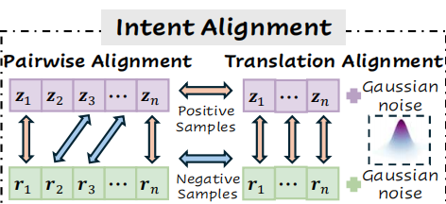
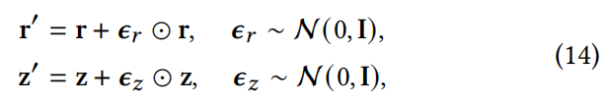
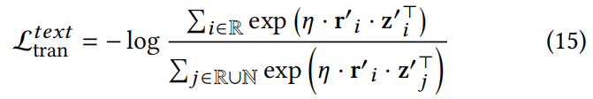
ATAI
Advanced Technique of
Artificial Intelligence
ATAI
ChongqingUniversity _{AdvancedTechniqueof}
of Technology Artificial Intelligence
Chongqing University of Technology
Method
Notes:
三、跨域对比学习模块（知识迁移）
设计目标 促进用户侧兴趣知识（G_J）和物品侧知识（G_K）向推荐域（G_R）的有效迁移，增强不同域信息的协同性。
技术实现
增强视图生成：生成三种视图以捕捉不同域的信息：
G_{v1}：仅用户 - 物品交互图（协作信号，基线视图）。
G_{v2}：融合用户兴趣的图（G_R + G_J，用户侧知识增强）。
G_{v3}：融合物品知识的图（G_R + G_K，物品侧知识增强）。 通过\text{Merge}函数合并图结构，并利用 SimGCL 的表示级扰动（非结构扰动）增强视图多样性。
对比损失函数： 基于 InfoNCE 损失，最大化正样本对（同一用户 / 物品在不同视图的嵌入）的相似度，最小化负样本对的相似度：
\mathcal{L}_c = \sum_{u \in \mathcal{U}} -\log \frac{\exp(s(z_u^{v1}, z_u^{v2})/\tau)}{\sum_{w \in \mathcal{U}} \exp(s(z_u^{v1}, z_w^{v2})/\tau)} + \sum_{i \in \mathcal{I}} -\log \frac{\exp(s(z_i^{v1}, z_i^{v3})/\tau)}{\sum_{w \in \mathcal{I}} \exp(s(z_i^{v1}, z_w^{v3})/\tau)},
其中s(\cdot)为余弦相似度，\tau为温度系数，控制概率分布的平滑度。
Cross-domain Contrastive Learning 部分详细总结
一、设计目标
核心挑战： 用户侧兴趣知识（来自 LLM 生成的 CIKG）和物品侧知识（来自 KG）属于辅助信息域，需有效迁移至推荐域（用户 - 物品交互图），以增强推荐模型对跨域信息的融合能力。
目标： 通过对比学习，最大化辅助信息域与推荐域的互信息，确保用户侧和物品侧知识能协同提升推荐准确性，同时避免传统图结构扰动导致的信息丢失。
二、技术方案：增强视图生成与对比损失
增强视图（Augmented Views）构建
视图定义：
G_{v1}：仅包含用户 - 物品交互图（G_R），作为基线视图，捕捉传统协作信号。
G_{v2}：融合用户侧兴趣知识的视图（G_R + G_J），通过合并用户 - 兴趣图（G_J）增强用户侧信息。
G_{v3}：融合物品侧知识的视图（G_R + G_K$），通过物品 - 实体投影集（P）将物品与 KG 实体关联。
构建方法：
G_{v2}：直接合并G_R与G_J的节点和边，保留用户 - 兴趣关联（如 “用户 - 拥有兴趣” 边）。
G_{v3}：通过映射函数M(\cdot)将 KG 中的实体 ID 转换为物品 ID，再与G_R合并，保留物品 - 实体关系（如 “电影 - 类型 - 科幻”）。
扰动策略：对G_{v1}应用 SimGCL 的表示级扰动（γ）（如特征加噪），而非修改图结构，避免破坏原始交互信息。
对比损失函数（InfoNCE Loss）
正样本对定义：
用户节点：G_{v1}中的用户u与G_{v2}中的同一用户u为正样本（用户侧知识增强前后的同一用户）。
物品节点：G_{v1}中的物品i与G_{v3}中的同一物品i为正样本（物品侧知识增强前后的同一物品）。
对比目标：
基于 InfoNCE 损失，最大化正样本对的余弦相似度，最小化负样本对（随机用户 / 物品）的相似度：
\mathcal{L}_c = \sum_{u \in \mathcal{U}} -\log \frac{\exp(s(z_u^{v1}, z_u^{v2})/\tau)}{\sum_{w \in \mathcal{U}} \exp(s(z_u^{v1}, z_w^{v2})/\tau)} + \sum_{i \in \mathcal{I}} -\log \frac{\exp(s(z_i^{v1}, z_i^{v3})/\tau)}{\sum_{w \in \mathcal{I}} \exp(s(z_i^{v1}, z_w^{v3})/\tau)},
其中：
s(\cdot)为余弦相似度函数，衡量嵌入向量的相似性；
\tau为温度系数，控制概率分布的集中程度（值越小，正样本对的区分度越高）。

Slide 9

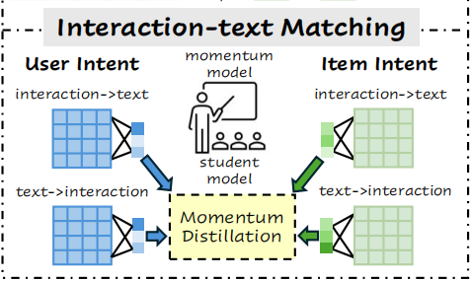



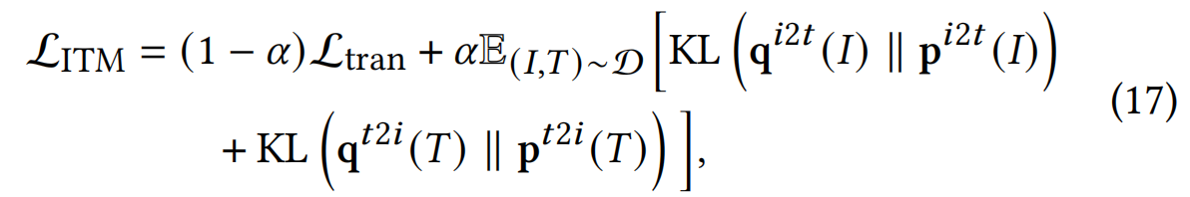
ATAI
Advanced Technique of
Artificial Intelligence
ATAI
ChongqingUniversity _{AdvancedTechniqueof}
of Technology Artificial Intelligence
Chongqing University of Technology
Notes:
三、跨域对比学习模块（知识迁移）
设计目标 促进用户侧兴趣知识（G_J）和物品侧知识（G_K）向推荐域（G_R）的有效迁移，增强不同域信息的协同性。
技术实现
增强视图生成：生成三种视图以捕捉不同域的信息：
G_{v1}：仅用户 - 物品交互图（协作信号，基线视图）。
G_{v2}：融合用户兴趣的图（G_R + G_J，用户侧知识增强）。
G_{v3}：融合物品知识的图（G_R + G_K，物品侧知识增强）。 通过\text{Merge}函数合并图结构，并利用 SimGCL 的表示级扰动（非结构扰动）增强视图多样性。
对比损失函数： 基于 InfoNCE 损失，最大化正样本对（同一用户 / 物品在不同视图的嵌入）的相似度，最小化负样本对的相似度：
\mathcal{L}_c = \sum_{u \in \mathcal{U}} -\log \frac{\exp(s(z_u^{v1}, z_u^{v2})/\tau)}{\sum_{w \in \mathcal{U}} \exp(s(z_u^{v1}, z_w^{v2})/\tau)} + \sum_{i \in \mathcal{I}} -\log \frac{\exp(s(z_i^{v1}, z_i^{v3})/\tau)}{\sum_{w \in \mathcal{I}} \exp(s(z_i^{v1}, z_w^{v3})/\tau)},
其中s(\cdot)为余弦相似度，\tau为温度系数，控制概率分布的平滑度。
Cross-domain Contrastive Learning 部分详细总结
一、设计目标
核心挑战： 用户侧兴趣知识（来自 LLM 生成的 CIKG）和物品侧知识（来自 KG）属于辅助信息域，需有效迁移至推荐域（用户 - 物品交互图），以增强推荐模型对跨域信息的融合能力。
目标： 通过对比学习，最大化辅助信息域与推荐域的互信息，确保用户侧和物品侧知识能协同提升推荐准确性，同时避免传统图结构扰动导致的信息丢失。
二、技术方案：增强视图生成与对比损失
增强视图（Augmented Views）构建
视图定义：
G_{v1}：仅包含用户 - 物品交互图（G_R），作为基线视图，捕捉传统协作信号。
G_{v2}：融合用户侧兴趣知识的视图（G_R + G_J），通过合并用户 - 兴趣图（G_J）增强用户侧信息。
G_{v3}：融合物品侧知识的视图（G_R + G_K$），通过物品 - 实体投影集（P）将物品与 KG 实体关联。
构建方法：
G_{v2}：直接合并G_R与G_J的节点和边，保留用户 - 兴趣关联（如 “用户 - 拥有兴趣” 边）。
G_{v3}：通过映射函数M(\cdot)将 KG 中的实体 ID 转换为物品 ID，再与G_R合并，保留物品 - 实体关系（如 “电影 - 类型 - 科幻”）。
扰动策略：对G_{v1}应用 SimGCL 的表示级扰动（γ）（如特征加噪），而非修改图结构，避免破坏原始交互信息。
对比损失函数（InfoNCE Loss）
正样本对定义：
用户节点：G_{v1}中的用户u与G_{v2}中的同一用户u为正样本（用户侧知识增强前后的同一用户）。
物品节点：G_{v1}中的物品i与G_{v3}中的同一物品i为正样本（物品侧知识增强前后的同一物品）。
对比目标：
基于 InfoNCE 损失，最大化正样本对的余弦相似度，最小化负样本对（随机用户 / 物品）的相似度：
\mathcal{L}_c = \sum_{u \in \mathcal{U}} -\log \frac{\exp(s(z_u^{v1}, z_u^{v2})/\tau)}{\sum_{w \in \mathcal{U}} \exp(s(z_u^{v1}, z_w^{v2})/\tau)} + \sum_{i \in \mathcal{I}} -\log \frac{\exp(s(z_i^{v1}, z_i^{v3})/\tau)}{\sum_{w \in \mathcal{I}} \exp(s(z_i^{v1}, z_w^{v3})/\tau)},
其中：
s(\cdot)为余弦相似度函数，衡量嵌入向量的相似性；
\tau为温度系数，控制概率分布的集中程度（值越小，正样本对的区分度越高）。

Slide 10
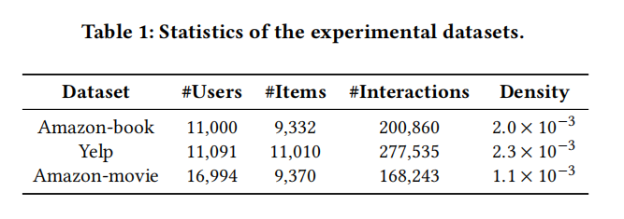
ATAI
Advanced Technique of
Artificial Intelligence
ATAI
ChongqingUniversity _{AdvancedTechniqueof}
of Technology Artificial Intelligence
Chongqing University of Technology
Experiments
Notes:
Experimental Settings 部分
一、数据集（Datasets）
数据集选择 实验采用三个真实世界数据集，均包含物品侧辅助知识，覆盖不同领域、规模和交互密度：
DBbook2014（Cao et al. 2019）：书籍领域，用户 - 物品交互稀疏（密度 0.44%），包含 13 种关系和 8,762 个实体。
BookCrossing（Dong et al. 2017）：书籍领域，极稀疏数据集（密度 0.19%），仅 4 种关系和 1,404 个实体，挑战最大。
MovieLens-1M（Noia et al. 2016）：电影领域，交互密度较高（5.07%），含 20 种关系和 14,377 个实体，用于验证模型在密集数据中的表现。
数据预处理
过滤低频用户：
MovieLens-1M：保留交互次数≥10 的用户；
DBbook2014 和 BookCrossing：保留交互次数≥5 的用户。
处理后数据集统计如下（Tab. 2）：
数据集#用户#物品#交互密度#关系#实体#三元组DBbook20145,5762,68065,9610.44%138,762134,223BookCrossing6,6168,853110,6620.19%41,4041,137MovieLens-1M6,0403,260998,5395.07%2014,377415,104
二、基线模型（Baselines）
对比方法分为三类，覆盖传统推荐、知识嵌入和图神经网络方法：
GNN-based 通用推荐模型：
LightGCN（He et al. 2020）：轻量级图卷积网络，作为 GNN 基线。
SGL（Wu et al. 2021）：基于图对比学习的推荐模型。
SimGCL（Yu et al. 2022）：简单图对比学习模型，验证对比学习效果。
基于嵌入的知识感知推荐模型：
CKE（Zhang et al. 2016）：协同知识基嵌入，融合 KG 和推荐。
CFKG（Ai et al. 2018）：异构知识基嵌入，支持可解释推荐。
GNN-based 物品侧知识感知推荐模型：
KGAT（Wang et al. 2019b）：知识图注意力网络，建模物品侧 KG。
KGIN（Wang et al. 2021）：挖掘交互背后的意图，增强 KG 与推荐的结合。
KGCL（Yang et al. 2022）：知识图对比学习，提升模型鲁棒性。
MCCLK（Zou et al. 2022）：跨视图对比学习，处理多模态知识。
KGRec（Yang et al. 2023a）：自监督知识图合理化，优化推荐逻辑。
三、实现细节（Implementation Details）
数据划分
按 7:1:2 比例随机划分训练集、验证集和测试集，确保每个用户在训练集至少有一次交互。
超参数搜索
学习率：0.0001~0.005，通过验证集选择最优值。
掩码率参数：
初始掩码率 α：0.05~0.15；
最大掩码率 ω：0.35~0.95；
收敛轮次 Λ：{80, 160, 320}。
LLM 选择：采用 “gpt-3.5-turbo-0125” 模型生成用户兴趣，利用其广泛的常识和推理能力。
基线模型配置
直接使用原作者提供的源代码，超参数遵循原论文建议或通过验证集微调。
统一嵌入维度为 64，评估间隔为 1，确保公平对比。
训练策略
优化器：Adam，结合 Early Stopping（最大 2000 轮，连续 50 轮无提升则终止）。
对比学习参数：温度系数 τ 设为 0.1，控制对比损失的区分度。
四、评估指标（Evaluation Metrics）
Recall@K：衡量推荐列表中相关物品的召回比例，反映模型检索能力。
NDCG@K（归一化折损累积增益）：考虑推荐顺序的加权评估，侧重排序准确性。
实验设置：
K 取值 50 和 100，报告 10 次随机运行的均值和标准差，减少随机性影响。

Slide 11
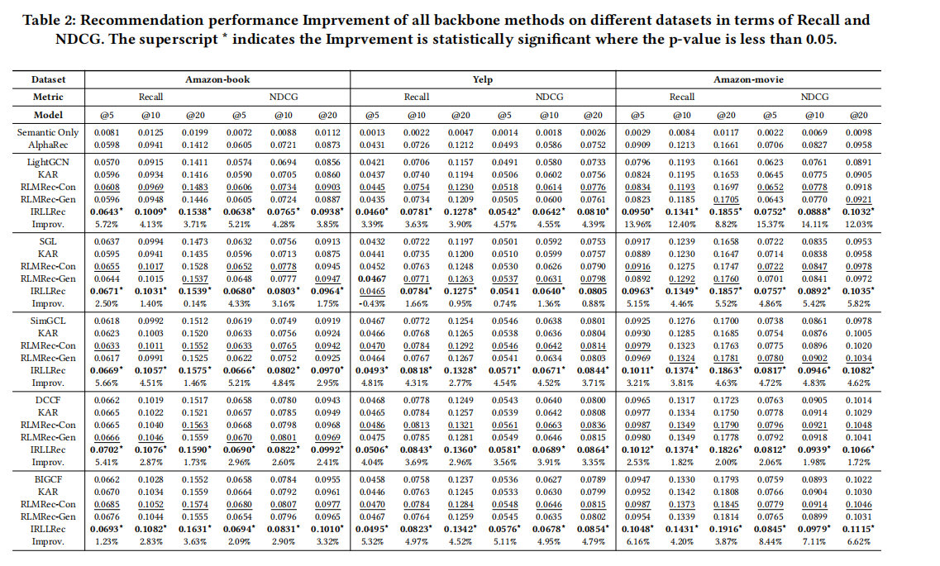
ATAI
Advanced Technique of
Artificial Intelligence
ATAI
ChongqingUniversity _{AdvancedTechniqueof}
of Technology Artificial Intelligence
Chongqing University of Technology
Experiments
Notes:
Experimental Settings 部分
一、数据集（Datasets）
数据集选择 实验采用三个真实世界数据集，均包含物品侧辅助知识，覆盖不同领域、规模和交互密度：
DBbook2014（Cao et al. 2019）：书籍领域，用户 - 物品交互稀疏（密度 0.44%），包含 13 种关系和 8,762 个实体。
BookCrossing（Dong et al. 2017）：书籍领域，极稀疏数据集（密度 0.19%），仅 4 种关系和 1,404 个实体，挑战最大。
MovieLens-1M（Noia et al. 2016）：电影领域，交互密度较高（5.07%），含 20 种关系和 14,377 个实体，用于验证模型在密集数据中的表现。
数据预处理
过滤低频用户：
MovieLens-1M：保留交互次数≥10 的用户；
DBbook2014 和 BookCrossing：保留交互次数≥5 的用户。
处理后数据集统计如下（Tab. 2）：
数据集#用户#物品#交互密度#关系#实体#三元组DBbook20145,5762,68065,9610.44%138,762134,223BookCrossing6,6168,853110,6620.19%41,4041,137MovieLens-1M6,0403,260998,5395.07%2014,377415,104
二、基线模型（Baselines）
对比方法分为三类，覆盖传统推荐、知识嵌入和图神经网络方法：
GNN-based 通用推荐模型：
LightGCN（He et al. 2020）：轻量级图卷积网络，作为 GNN 基线。
SGL（Wu et al. 2021）：基于图对比学习的推荐模型。
SimGCL（Yu et al. 2022）：简单图对比学习模型，验证对比学习效果。
基于嵌入的知识感知推荐模型：
CKE（Zhang et al. 2016）：协同知识基嵌入，融合 KG 和推荐。
CFKG（Ai et al. 2018）：异构知识基嵌入，支持可解释推荐。
GNN-based 物品侧知识感知推荐模型：
KGAT（Wang et al. 2019b）：知识图注意力网络，建模物品侧 KG。
KGIN（Wang et al. 2021）：挖掘交互背后的意图，增强 KG 与推荐的结合。
KGCL（Yang et al. 2022）：知识图对比学习，提升模型鲁棒性。
MCCLK（Zou et al. 2022）：跨视图对比学习，处理多模态知识。
KGRec（Yang et al. 2023a）：自监督知识图合理化，优化推荐逻辑。
三、实现细节（Implementation Details）
数据划分
按 7:1:2 比例随机划分训练集、验证集和测试集，确保每个用户在训练集至少有一次交互。
超参数搜索
学习率：0.0001~0.005，通过验证集选择最优值。
掩码率参数：
初始掩码率 α：0.05~0.15；
最大掩码率 ω：0.35~0.95；
收敛轮次 Λ：{80, 160, 320}。
LLM 选择：采用 “gpt-3.5-turbo-0125” 模型生成用户兴趣，利用其广泛的常识和推理能力。
基线模型配置
直接使用原作者提供的源代码，超参数遵循原论文建议或通过验证集微调。
统一嵌入维度为 64，评估间隔为 1，确保公平对比。
训练策略
优化器：Adam，结合 Early Stopping（最大 2000 轮，连续 50 轮无提升则终止）。
对比学习参数：温度系数 τ 设为 0.1，控制对比损失的区分度。
四、评估指标（Evaluation Metrics）
Recall@K：衡量推荐列表中相关物品的召回比例，反映模型检索能力。
NDCG@K（归一化折损累积增益）：考虑推荐顺序的加权评估，侧重排序准确性。
实验设置：
K 取值 50 和 100，报告 10 次随机运行的均值和标准差，减少随机性影响。

Slide 12
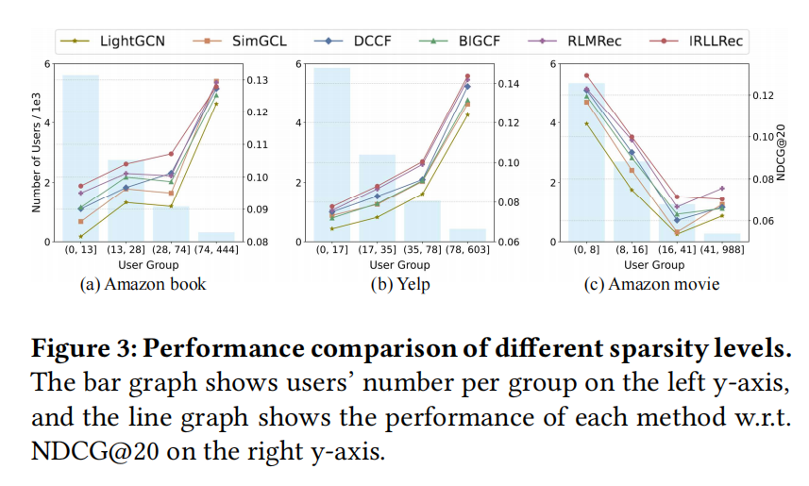
ATAI
Advanced Technique of
Artificial Intelligence
ATAI
ChongqingUniversity _{AdvancedTechniqueof}
of Technology Artificial Intelligence
Chongqing University of Technology
Experiments
Notes:
Experimental Settings 部分
一、数据集（Datasets）
数据集选择 实验采用三个真实世界数据集，均包含物品侧辅助知识，覆盖不同领域、规模和交互密度：
DBbook2014（Cao et al. 2019）：书籍领域，用户 - 物品交互稀疏（密度 0.44%），包含 13 种关系和 8,762 个实体。
BookCrossing（Dong et al. 2017）：书籍领域，极稀疏数据集（密度 0.19%），仅 4 种关系和 1,404 个实体，挑战最大。
MovieLens-1M（Noia et al. 2016）：电影领域，交互密度较高（5.07%），含 20 种关系和 14,377 个实体，用于验证模型在密集数据中的表现。
数据预处理
过滤低频用户：
MovieLens-1M：保留交互次数≥10 的用户；
DBbook2014 和 BookCrossing：保留交互次数≥5 的用户。
处理后数据集统计如下（Tab. 2）：
数据集#用户#物品#交互密度#关系#实体#三元组DBbook20145,5762,68065,9610.44%138,762134,223BookCrossing6,6168,853110,6620.19%41,4041,137MovieLens-1M6,0403,260998,5395.07%2014,377415,104
二、基线模型（Baselines）
对比方法分为三类，覆盖传统推荐、知识嵌入和图神经网络方法：
GNN-based 通用推荐模型：
LightGCN（He et al. 2020）：轻量级图卷积网络，作为 GNN 基线。
SGL（Wu et al. 2021）：基于图对比学习的推荐模型。
SimGCL（Yu et al. 2022）：简单图对比学习模型，验证对比学习效果。
基于嵌入的知识感知推荐模型：
CKE（Zhang et al. 2016）：协同知识基嵌入，融合 KG 和推荐。
CFKG（Ai et al. 2018）：异构知识基嵌入，支持可解释推荐。
GNN-based 物品侧知识感知推荐模型：
KGAT（Wang et al. 2019b）：知识图注意力网络，建模物品侧 KG。
KGIN（Wang et al. 2021）：挖掘交互背后的意图，增强 KG 与推荐的结合。
KGCL（Yang et al. 2022）：知识图对比学习，提升模型鲁棒性。
MCCLK（Zou et al. 2022）：跨视图对比学习，处理多模态知识。
KGRec（Yang et al. 2023a）：自监督知识图合理化，优化推荐逻辑。
三、实现细节（Implementation Details）
数据划分
按 7:1:2 比例随机划分训练集、验证集和测试集，确保每个用户在训练集至少有一次交互。
超参数搜索
学习率：0.0001~0.005，通过验证集选择最优值。
掩码率参数：
初始掩码率 α：0.05~0.15；
最大掩码率 ω：0.35~0.95；
收敛轮次 Λ：{80, 160, 320}。
LLM 选择：采用 “gpt-3.5-turbo-0125” 模型生成用户兴趣，利用其广泛的常识和推理能力。
基线模型配置
直接使用原作者提供的源代码，超参数遵循原论文建议或通过验证集微调。
统一嵌入维度为 64，评估间隔为 1，确保公平对比。
训练策略
优化器：Adam，结合 Early Stopping（最大 2000 轮，连续 50 轮无提升则终止）。
对比学习参数：温度系数 τ 设为 0.1，控制对比损失的区分度。
四、评估指标（Evaluation Metrics）
Recall@K：衡量推荐列表中相关物品的召回比例，反映模型检索能力。
NDCG@K（归一化折损累积增益）：考虑推荐顺序的加权评估，侧重排序准确性。
实验设置：
K 取值 50 和 100，报告 10 次随机运行的均值和标准差，减少随机性影响。

Slide 13
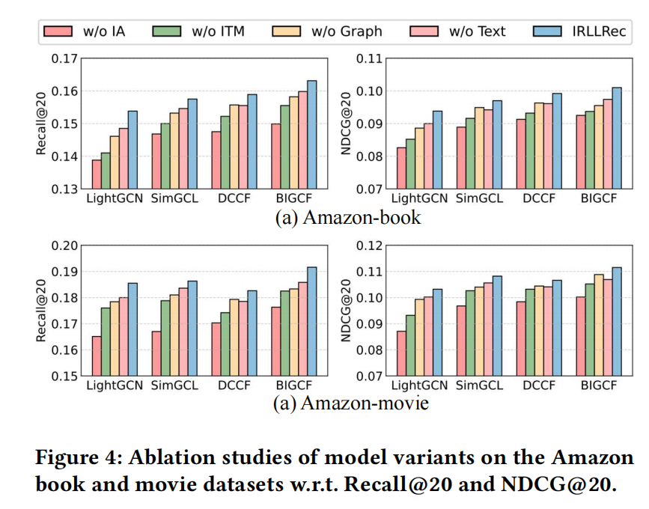
ATAI
Advanced Technique of
Artificial Intelligence
ATAI
ChongqingUniversity _{AdvancedTechniqueof}
of Technology Artificial Intelligence
Chongqing University of Technology
Experiments

Slide 14
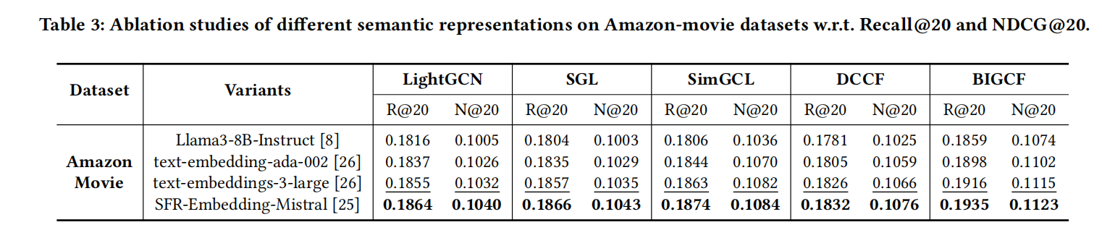
ATAI
Advanced Technique of
Artificial Intelligence
ATAI
ChongqingUniversity _{AdvancedTechniqueof}
of Technology Artificial Intelligence
Chongqing University of Technology
Experiments

Slide 15
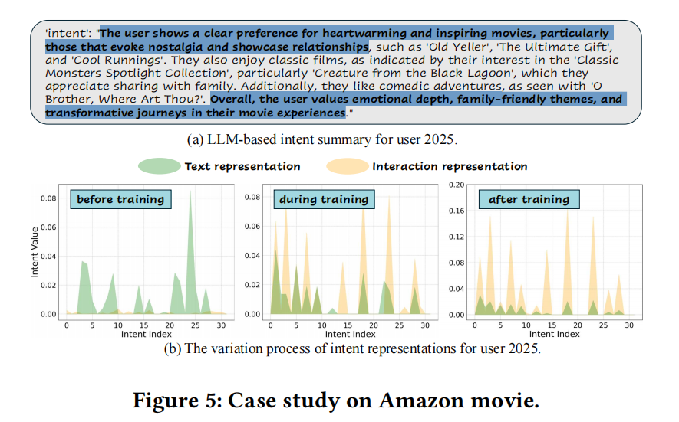
ATAI
Advanced Technique of
Artificial Intelligence
ATAI
ChongqingUniversity _{AdvancedTechniqueof}
of Technology Artificial Intelligence
Chongqing University of Technology
Experiments

Slide 16
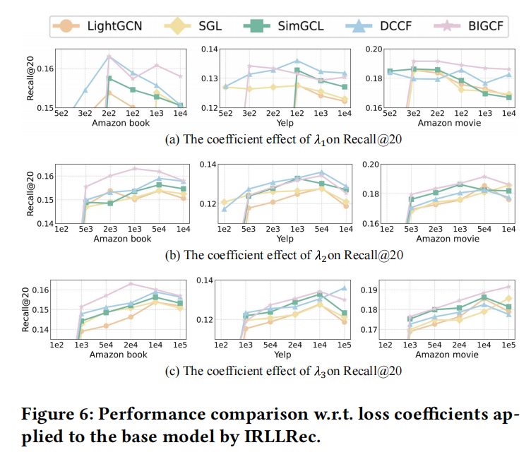
ATAI
Advanced Technique of
Artificial Intelligence
ATAI
ChongqingUniversity _{AdvancedTechniqueof}
of Technology Artificial Intelligence
Chongqing University of Technology
Experiments

Slide 17


ATAI
Advanced Technique of
Artificial Intelligence
ATAI
ChongqingUniversity _{AdvancedTechniqueof}
of Technology Artificial Intelligence
Chongqing University of Technology
Thanks!

